Slide 1
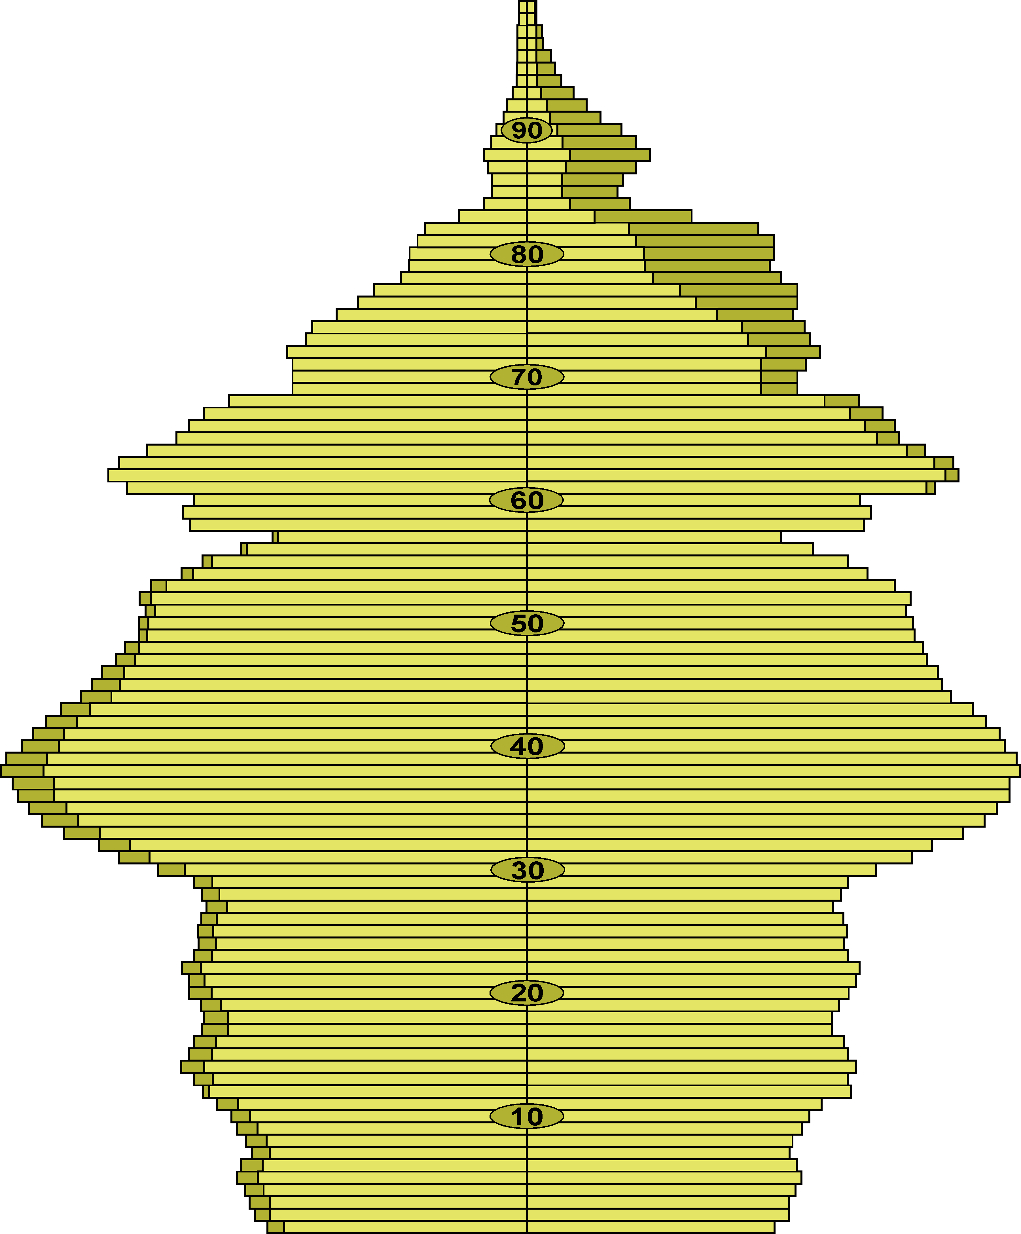
Alterspyramide
Deutschland 2001
Geschlechtsüberschuss
1. Weltkrieg
Geburtenausfall
Weltwirtschaftskrise
Geburtenausfall
2. Weltkrieg
Geburtenausfall
„Babyboom“
Geburtensteigerung
im „Wirtschaftswunder“
„Pillenknick“
Geburtenrückgang
Wiedervereinigung
Geburtenrückgang in den neuen
Bundesländern
800
600
400
200
0
200
400
600
800
in Tausend
weiter
8.1 Alterspyramiden - Lebendige Tafelbilder Erdkunde - © Auer Verlag 2009
Notes:
Es wurde keine aktuelle Alterspyramide gewählt, da diese noch deutlich die Folgen des Ersten Weltkrieges zeigt.

Slide 2
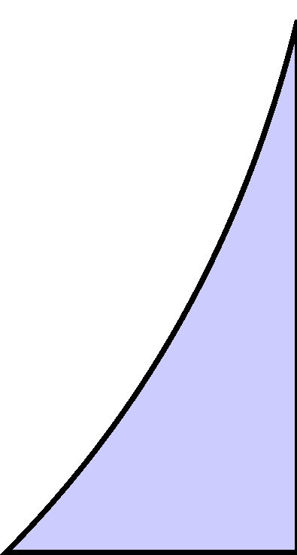
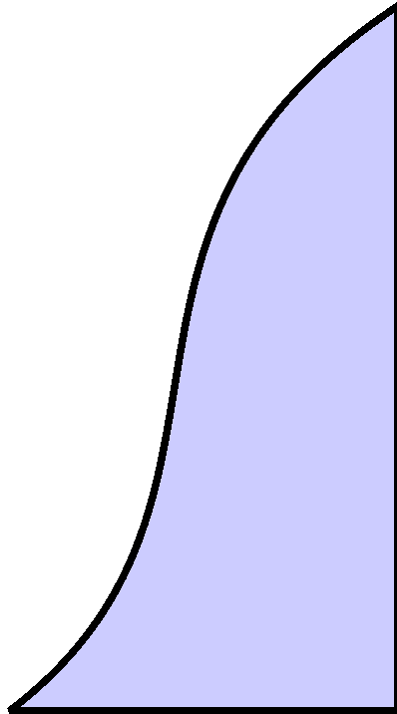
Formen von Alterspyramiden
Dreiecksform
Pyramidenform
Bienenkorbform
konstant hohe Geburten- und
Sterberate,
geringes Bevölkerungswachstum
wie Dreiecksform, aber mit stetig
sinkender Kindersterblichkeit,
hohes Bevölkerungswachstum
konstante Geburten- und
Sterberate,
kaum Bevölkerungswachstum
Glockenform
Urnenform
Tropfenform
ansteigende Geburten-
und Sterberate nach konstanter
Entwicklung,
ansteigendes Bevölkerungswachstum
sinkende Geburten-
und Sterberate (bei hoher
Lebenserwartung),
Bevölkerungsabnahme
abrupt sinkende Geburten-
und Sterberate,
Bevölkerungsabnahme
z.B. Deutschland
ENDE
8.1 Alterspyramiden - Lebendige Tafelbilder Erdkunde - © Auer Verlag 2009
Notes:
- Es erscheinen die verschiedenen Formen von Alterspyramiden und werden nach und nach erklärt.

